Slide 1
Guidlines mobile apps for Android and iOS

Slide 2
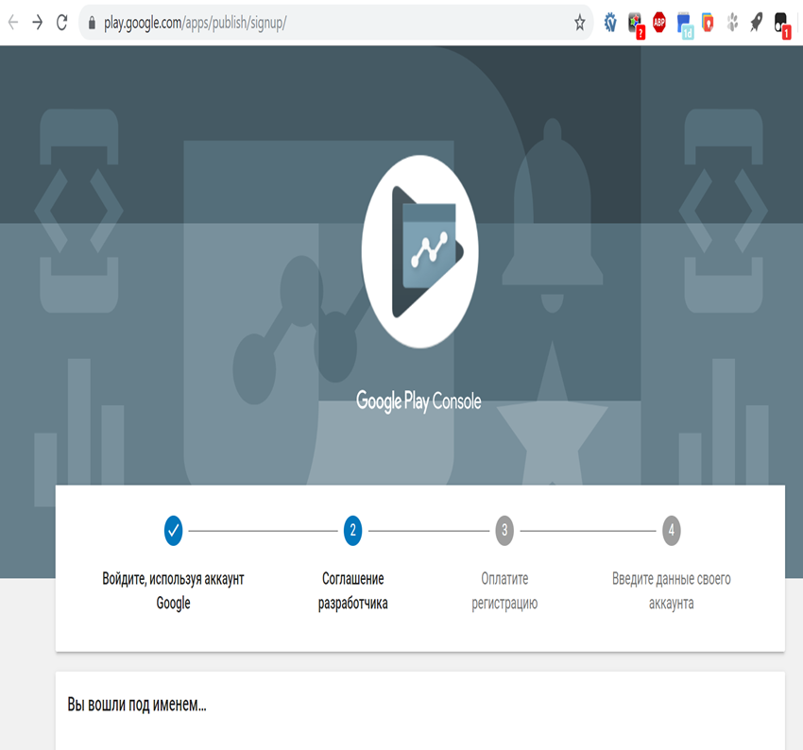
Аккаунт разработчика в App Store и Google Play
ANDROID
зарегистрироваться в Google Play Console + Google-аккаунт, лучше не личный, а создать новый, вдруг будете продавать приложение;
при регистрации аккаунта необходимо вводить номер телефона, желательно новый. примите по пользовательское соглашение, заполните другие данные по форме и аккаунт готов.
Можно переходить Google Play Console. Переходите к оплате. Удовольствие иметь аккаунт разработчика в Google стоит $25, платится один раз и навсегда
после оплаты у вас появится доступ к Google Play Console и можно будет загружать приложение )))).
iOS
по причине замороченности «iOS» на безопасности этот этап ОТЛИЧАЕТСЯ от Google
ПРОВЕРЬТЕ!!!!!
пароль
Помните ли все ответы на проверочные вопросы.
есть доступ к номеру телефона, к которому привязан ID.
техника Apple. Она понадобится на время регистрации, дальше можно будет пользоваться любыми браузерами, в том числе на ПК под Win и телефонах на Android.
Если у вас нет Apple ID
техника от Apple.
одолжили у друга (отжали у ребенка) и он может утвердительно ответить на вопросы выше.
данные вашего друга (или иного субъекта) сохранены на iCloud.
Друг хороший)))) и не отожмёт у вас приложение, когда вы разбогатеете.
Если техники от Apple нет, желательно купить в ломбарде старенький iPhone 5 и отложить его в дальний шкаф после регистрации, на всякий пожарный.

Slide 3
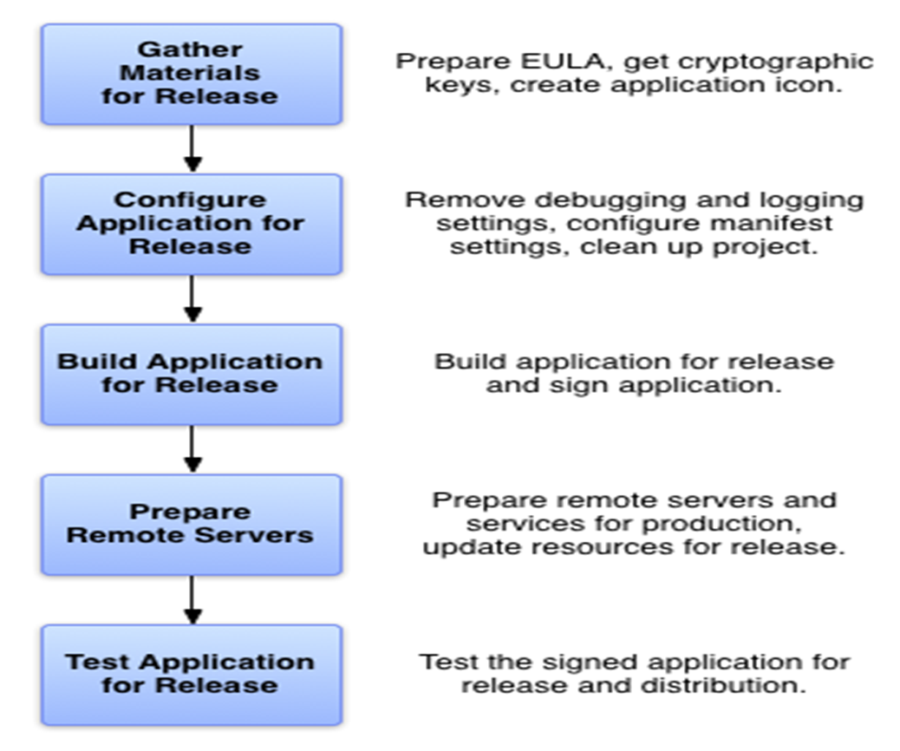
You perform five main tasks to prepare your application for release.

Slide 4
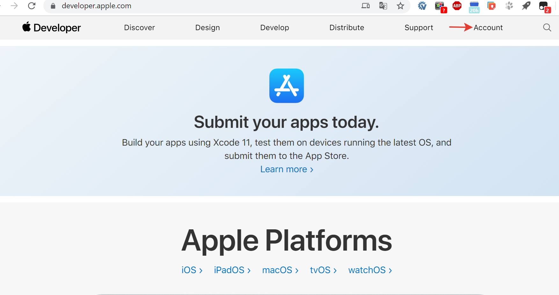
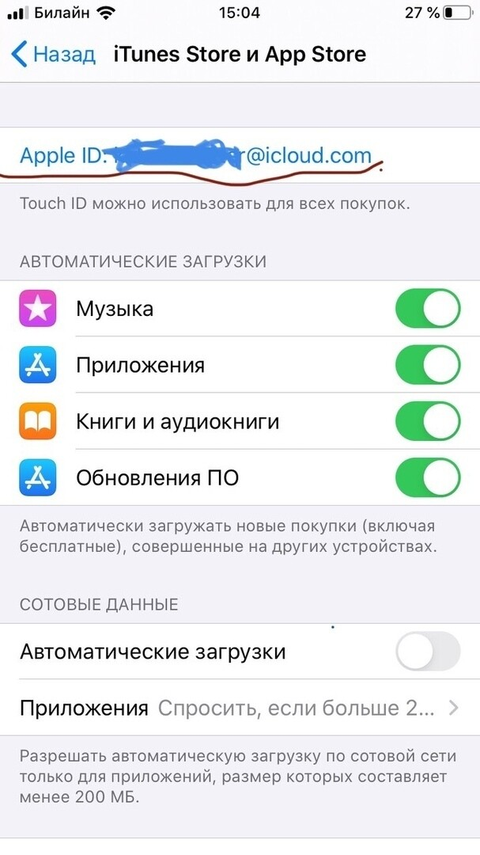
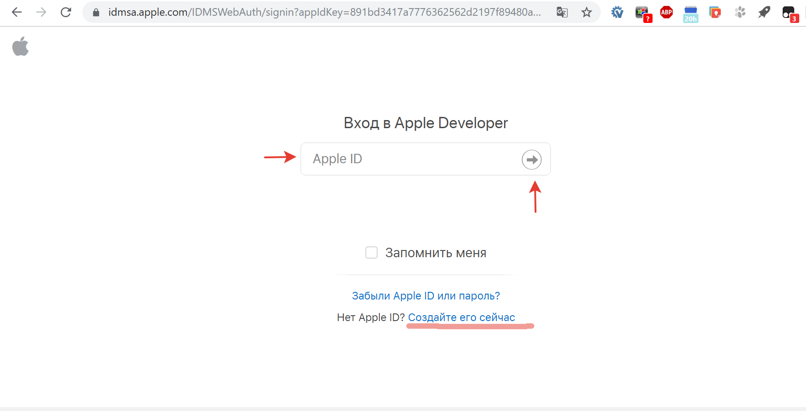
регистрация Apple ID(вам понадобится Apple, чтобы подтвердить регистрацию)
Если вы пользуетесь iPhone, то у вас есть Apple ID, введите его; узнать свои ID зайдите в настройки, выберете iTunes Store и App Store.
Если нет — нажимайте на ссылку «Создать сейчас».
Дальше — заполняйте анкету. Единственный момент, заполните ее сразу, не отходите куда-то надолго. Сайт из соображений безопасности просто закрывает анкету, не сохраняя внесенные данные.

Slide 5
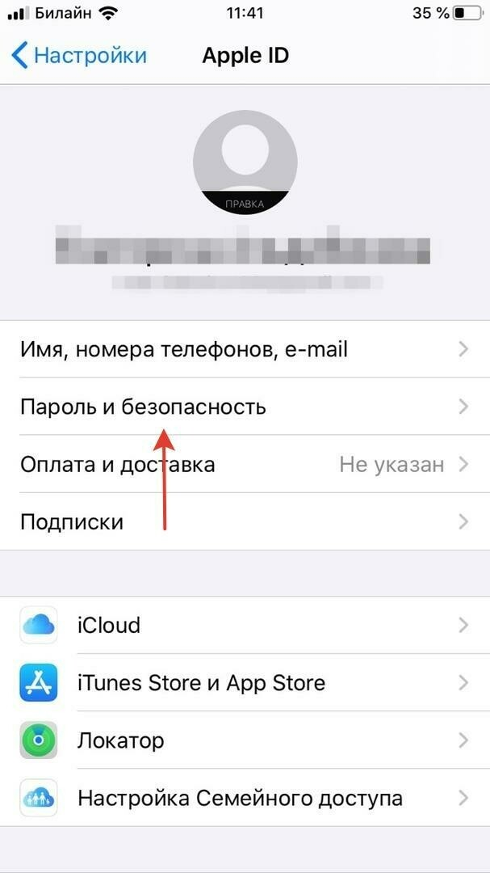
После создания Apple ID вход на https://developer.apple.com/ произойдет автоматически.
Откроется программа Apple Developer Program. Вам нужно зарегистрироваться на этом сайте.
iOS просит двойную аутентификацию
Если на вашем устройстве не включена двухфакторная аутентификация, Apple попросит ее включить и пройти ее.
войдите в устройство со своим Apple ID.
в раздел «Настройки». Выберете «Пароль и безопасность«, «Включить двухфакторную аутентификацию». После того как пройдете аутентификацию, продолжите регистрацию аккаунта (возможно, понадобится обновить страницу или заново пройти по ссылке на https://developer.apple.com/). Заполните персональную информацию. Примите пользовательское соглашение.
Стоимость аккаунта разработчика на данный момент $99 за год.
Вводите информацию о карте и оплачивайте. В течение двух дней Apple создаст аккаунт разработчика и можно будет загружать приложения.

Slide 6
1.Изучить основные условия Соглашения Google Play о распространении программных продуктов (новые с 17.11.2020)
Тезисно по соглашению
соглашение это договор с уполномоченными представителями Google Play в зависимости от страны распространения приложения, которые являются продавцами или агентами по распространению приложения;
вы полностью отвечаете за ваш продукт и поставляемый в нём контент;
вы обязуетесь отвечать на вопросы пользователей в течении трёх рабочих дней и на «срочные вопросы согласно определению Google» в течении 24 часов;
обязуетесь сохранять конфиденциальность и безопасность пользовательских данных;
вы не пытаетесь обманывать, причинять какой-либо вред или вводить в заблуждение пользователя и компанию Google;
вы не распространяете запрещённый контент. Все Продукты, распространяемые через Google Play, должны соответствовать Правилам программы для разработчиков;
вы разрешаете Google возвращать покупателю полную стоимость Продукта или транзакции внутри приложения от вашего имени, если покупатель запрашивает возврат средств в любой момент после покупки. Удаление продукта не освобождает вас от ответственности перед какого-либо рода выплатами;
в целом, Google снимает с себя любую ответственность, связанную с вашим продуктом

Slide 7

Идентификатор приложения. Принято идентификатор писать в обратном порядке сайта и название проекта, например, ru.brightmobile.rtplatform или ru.brightmobile.app. Знак тире нельзя использовать в идентификаторе приложения. Идентификатор влияет только на то, какой URL будет в строке браузера в Google Play.
Название под иконкой. Не более 12 символов, заранее проверьте чтобы такого же названия приложения не было в Google Play
Иконка размером 1024 x 1024 px, формат png, без прозрачного слоя, можно подобрать на сервисе https://icons8.com.
Заставка 2732 x 2732 px при запуске приложения, стоит учитывать что значимые элементы нужно расположить в середине, т.к. на различных устройствах будут не видны верхние или боковые края этой заставки
Картинка 1024 x 500 px для описания в Google Play
Краткое описание для Google Play до 80 символов
Полное описание приложения для AppStore/Google Play (до 4000 символов).
Ключевые слова для поиска приложения через запятую, не более 100 символов.
URL-адрес службы поддержки. Обычно публичная группа на Facebook.
Имя лица или название организации, которые владеют уникальными правами на приложение.
Контактная информация для проверяющих: имя, фамилия, телефон, электронный адрес.
Пять скриншотов приложения размером 1242 x 2208 px в формате JPG.
Apple аккаунт. Логин и пароль (на момент публикации держите устройство под руками) аккаунт.
Google аккаунт. Логин и пароль.

Slide 8
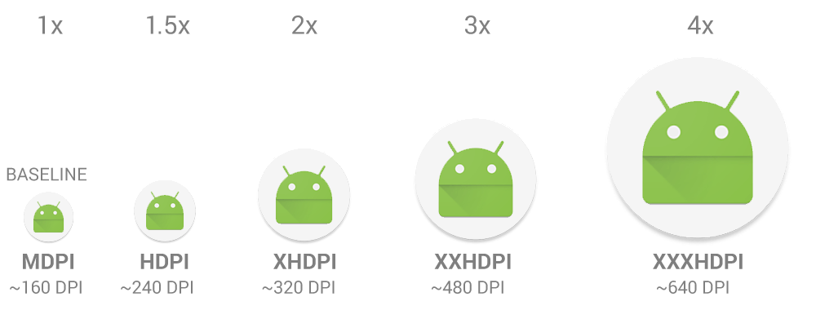
ДИЗАЙН ПРИЛОЖЕНИЯ ОТЛИЧИЯ iOS and Anroid
адаптировать дизайн правильно, нужно соблюдать гайдлайны платформ:
Human Interface Guidelines (HIG) у iOS и
Material Design у Android.
ССЫЛКА на статью об отличиях в дизайне iOS and Anroid https://habr.com/ru/company/redmadrobot/blog/491674/
ГЛАВНОЕ
Единицы измерения: pt vs dp
Дизайн iOS-приложения создаётся в pt, а Android-приложения — в dp. Мы, как правило, создаём дизайн в 1x (или mdpi) и выгружаем в Zeplin. Zeplin отображает для iOS дизайн в pt и генерирует иконки и иллюстрации в 2х и 3х. Под Android отображает дизайн в dp и генерирует графику в hdpi, xhpdi, xxhdpi и xxxhdpi.

Slide 9
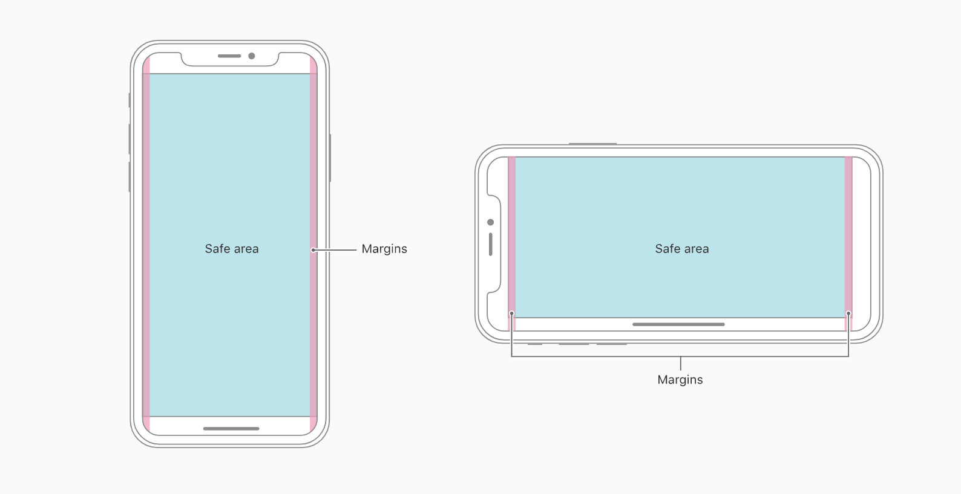
Размер экрана: 320 pt x 568 pt vs 360 dp x 640 dp
Под Android есть общепринятый размер экрана — 360dp х 640dp.
Предпочтительнее проектировать iOS-приложение под наименьший размер — iPhone 5 с размером экрана 320pt х 568pt, чтобы избежать некорректного отображения контента на маленьких экранах. Некоторые предпочитают проектировать под iPhone 8.
У iOS есть требования к отступам у экрана этого размера(держим это во внимании при тестировании). Ещё при дизайне под iPhone X нужно помнить про SAFE AREA — зону, вне которой не стоит размещать контент.

Slide 10
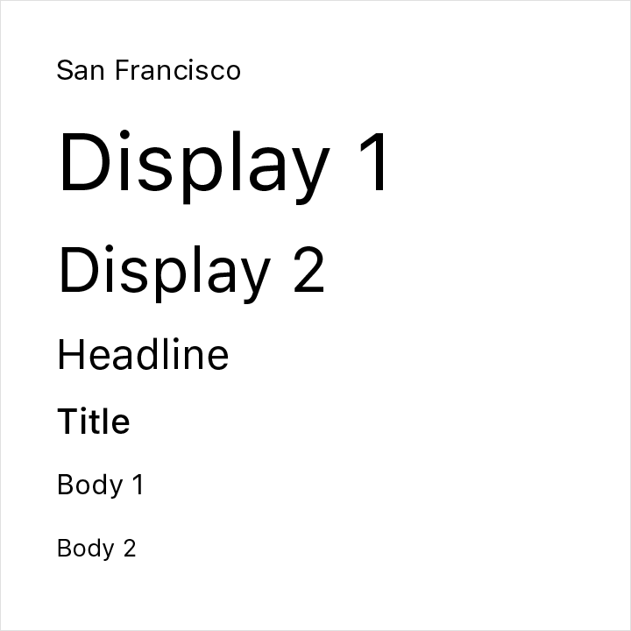
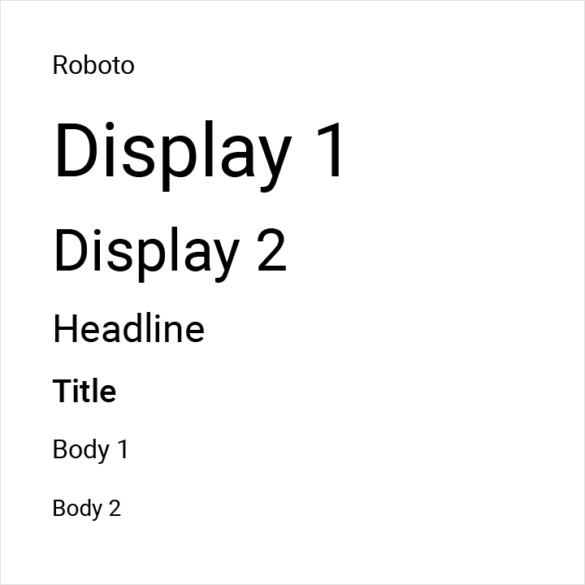
Системный шрифт: San Francisco vs Roboto
Если не знаете, какой шрифт использовать в приложении, берите системный. В случае iOS —
это San Francisco, Android — Roboto.

Slide 11
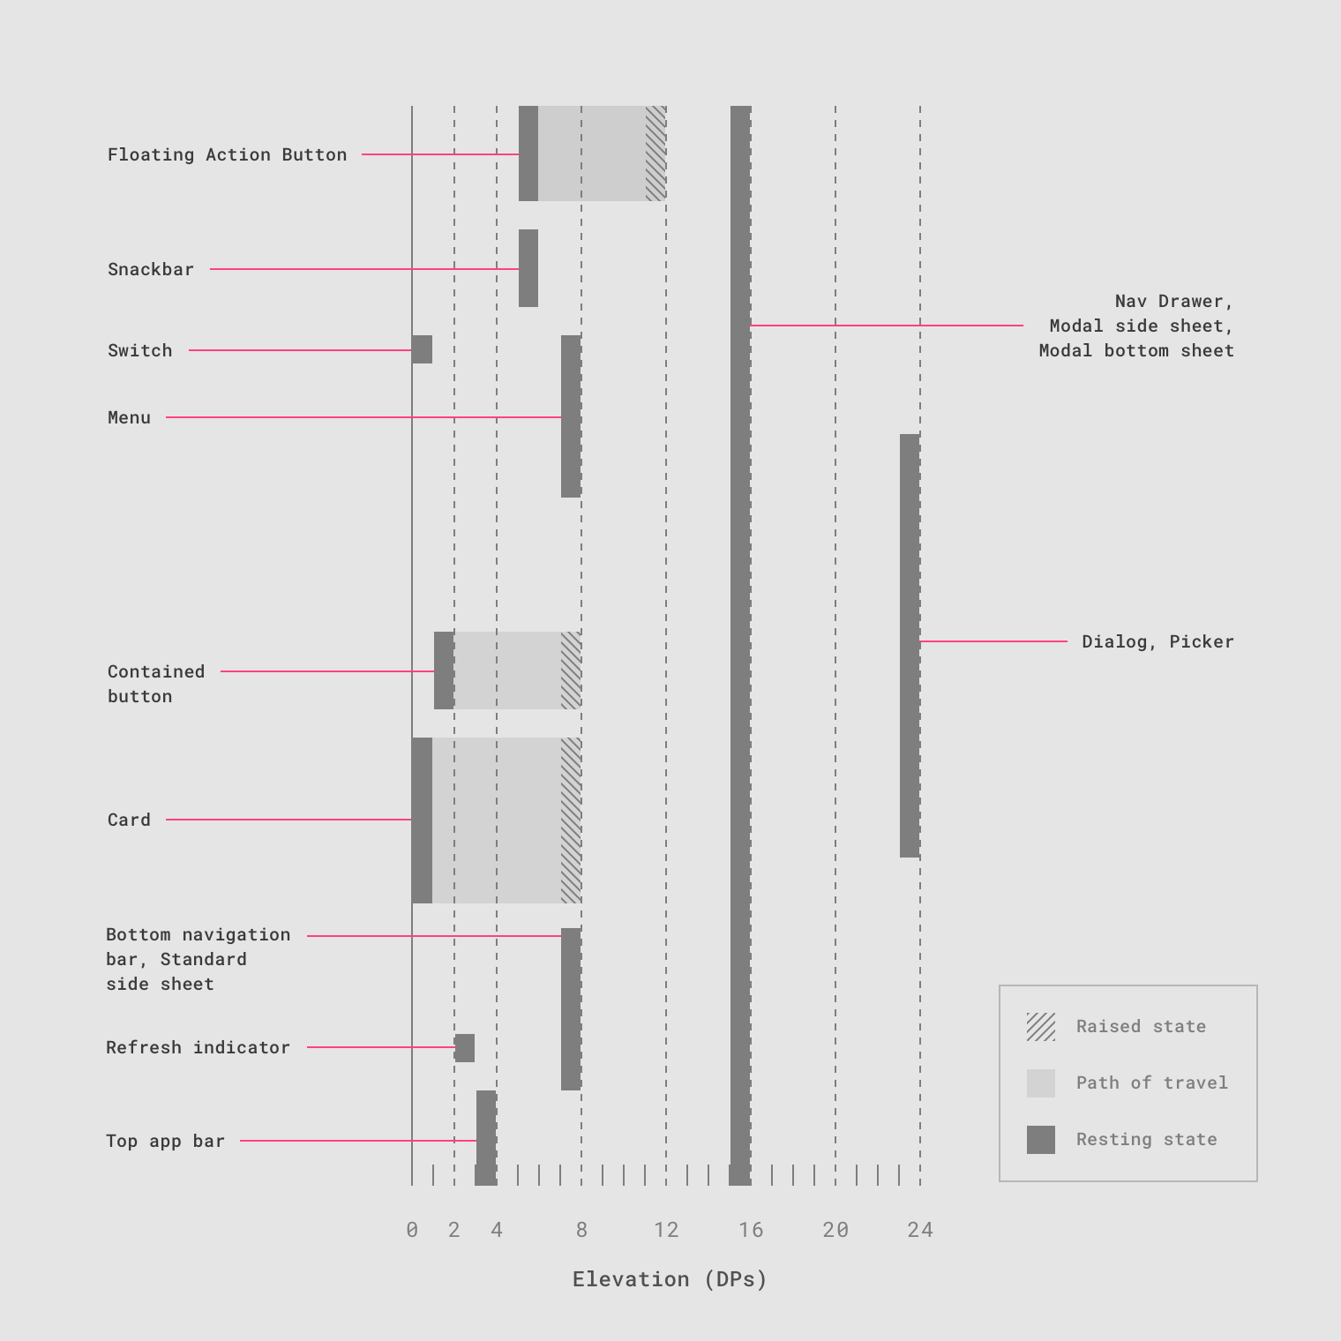
Важность Elevation в Material
В iOS принципиально нет теней. Как исключение, тени можно обнаружить на главном экране
App Store и в Health. Но в целом HIG никак не прописывает
использование теней. В Material тени играют большую роль. Они добавляют интерфейсу третье пространство (ось Z), за счёт чего у каждого компонента появляется своё строгое место на этой оси (от 0 dp до 24 dp). Причём эта ось Z существует не просто на идейном уровне: у разработчиков есть параметр elevation, в котором они задают положение компонента по этой оси. Навигация и смена состояний сопровождается изменением elevation компонентов. Поэтому при работе с приложением под Android нам стоит помнить о создании теней дизайнерами и возможном тестировании.

Slide 12
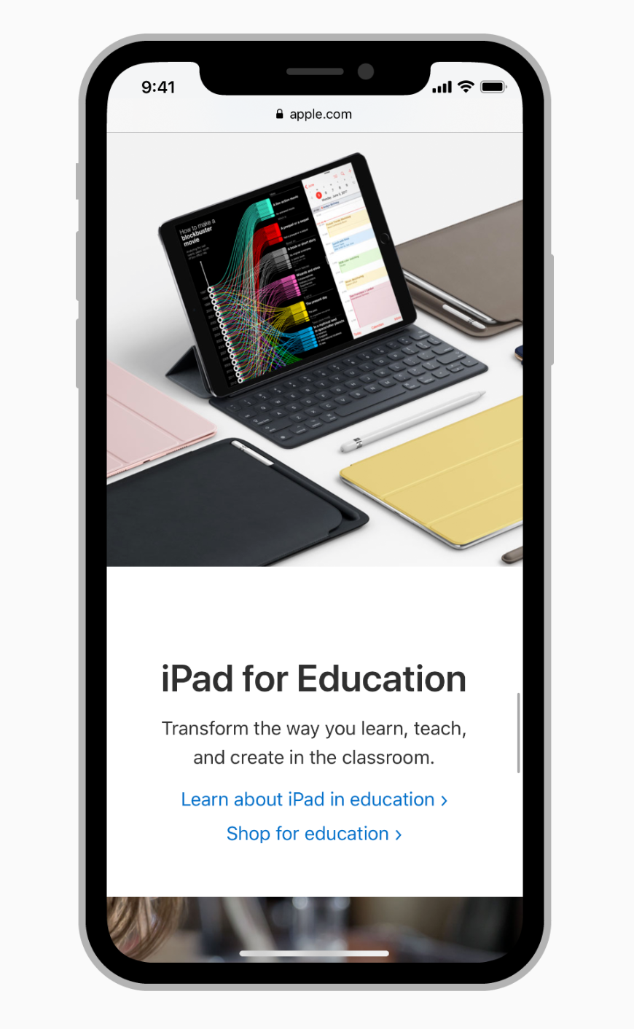
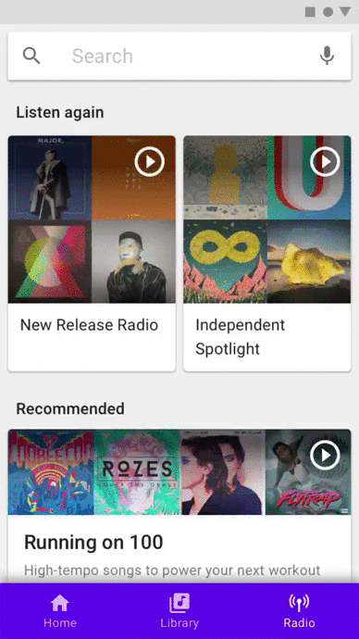
Поведение контента при скролле
По HIG контент в iOS при скролле ведёт себя так: Navigation Bar уменьшается в ширине, исчезает Tool Bar.
Но в целом iOS-разработчики могут настроить любое поведение контента и баров при скролле.
Material предлагает больше вариантов поведения при скролле. Например, Bottom Navigation Bar, Search и Bottom App Bar при скролле могут исчезать. Top App Bar может либо исчезать, либо подниматься выше основного контента.

Slide 13
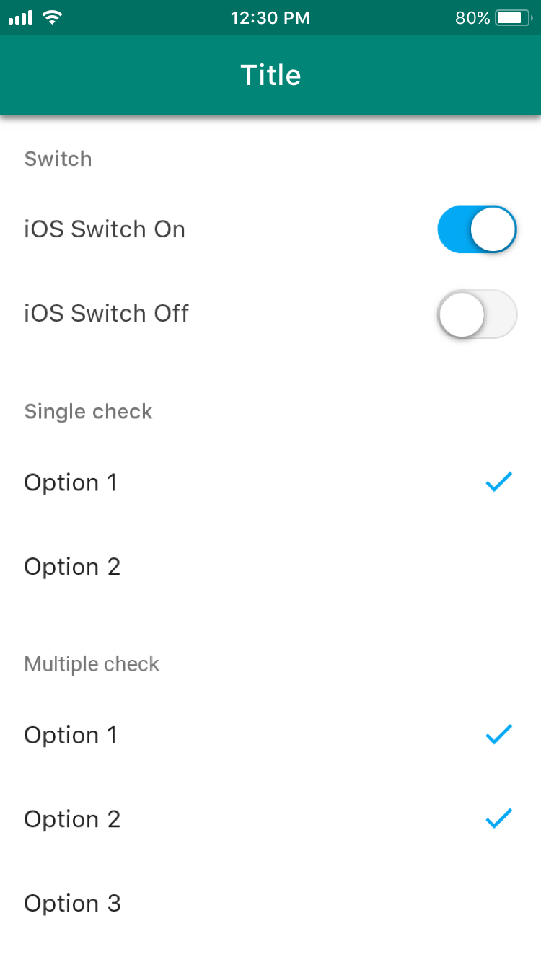
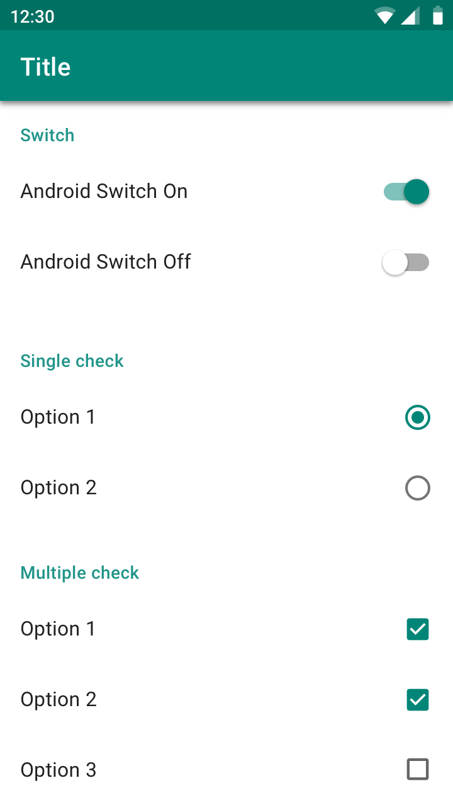
Разные Control
Контролы платформ отличаются только визуально. Можно отметить, что в iOS контролы проще: галочки используются как для radiobutton, так и для Checkbox. В Android они отличаются формой контрола

Slide 14
Разный размер divider
В iOS это 0,5 pt, в Android — 1 dp. Прочие отличия
Разные требования к размеру зоны нажатия
По гайдлайнам минимальная зона нажатия в iOS — 44 x 44 pt, а в Android — 48 x 48 dp.
Особый паттерн в iOS — Undo and Redo
Это особый паттерн iOS: если потрясти смартфон, приложение предложит пользователю отменить или повторить последнее совершенное действие. Как правило, этот жест используется для удаления введённого текста.

Slide 15
Гайдлайны побуждают нас уважать нативные решения платформ. При адаптации дизайна под другую платформу всегда есть соблазн продублировать дизайн без изменений. Это вредит пользовательскому опыту и усложняет разработку. Но когда мы видим различия в нативных решениях, мы адаптируем, в нашем случае тестируем дизайн правильно. А если мы хотим внедрить новое, кастомное решение, знание гайдлайнов помогает аргументировать, протестировать это нововведение. Итого: знание гайдлайнов и их отличий — важный навык тестировщика мобильных приложений.

Slide 16
Следование контрольному списку локлизации на этапе подготовке к релизу приложения , а также запуске приложения
ссылка на статью по тестированию локализации
и интернационализации, а также большой и полезный checklist
https://m-habr-com.cdn.ampproject.org/c/s/m.habr.com/ru/amp/post/532836/
локализация (L10N) и интернационализация (I18N)
Локализация — это перевод и культурная адаптация продукта к особенностям определенной страны или региона.
Было бы удобно создать продукт, в котором региональные и культурные особенности (текст, картинки, форматы даты, времени и т.п.) будут вынесены в отдельные блоки (никакого хардкода в переводимых местах), которые будут подгружаться при использовании того или иного региона/страны. Данный набор ресурсов называют "локалью" (locale)- такой подход имеет ряд плюсов.
Баги, найденные при тестировании локализации, как правило, будут связаны непосредственно с локалью, а не с самим приложением. Если баг связан с кодом приложения, то скорее всего проблема связана с тем, что данный ресурс не был вынесен в локаль или не был переведён, т.е. это баг интернационализации вашего приложения, либо самой новой локали.

Slide 17
Интернационализация (I18N)
Звучит интересно, но как же нам заставить всё это работать именно в таком виде? Тут нам на помощь приходит интернационализация. Интернационализация — процесс разработки приложения, при котором код самого приложения проще, дешевле и быстрее. Реализацию I18N обычно начинают на ранних этапах проекта, чтобы подготовить ваш продукт к будущей локализации. независим от любых языковых и культурных особенностей региона/страны (cultural specific data). Internationalization принято сокращать как "I18N", где 18 — это число символов между "I" и "N". Суть интернационализации в том, чтобы сделать процесс локализации
Во время процесса интернационализации определяют, что будет изменяться для будущих локалей (например текст, изображения и т.п.) и выносят эти данные во внешние файлы. Также во время интернационализации нужно добавить возможность изменять календари, форматы даты, времени, цифр, денежных символов и в целом символов, специфичных для определенных языков и многое другое. Как итог, в идеальном варианте, добавление новой локали не должно требовать от нас изменения исходного кода продукта! ЭТО ПРОСТОР ДЛЯ РАБОТЫ ТЕСТЕРОВЩИКА)))
Локализация (localization или L10N) — это процесс перевода и культурной адаптации продукта к особенностям определенной страны, региона. Как упоминалось выше, на этой стадии участники разработки продукта работают с локалями — внешними ресурсами (файлами), которые подгружаются приложением для загрузки локализации для вашей страны/региона. Нюансов, на которые стоит обратить внимание, очень большое количество и их я приведу в разделе с чеклистом ниже, а пока хочу выделить основные зоны локализации:
текст и связанные с ним функции (например сортировка, поиск, поддержка спец. символов и т.п.); документация (мануалы, гайды, FAQ, helps и т.п.); форматы даты и времени; формат чисел; формат денежных величин; поддержка различных календарей; изображения (картинки, иконки); звук (в частности, озвучка, если таковая имеется); реклама (текстовая, аудио, видео)
и НАШЕ ЛЮБИМОЕ и т.д.
Глобализация (G11N)
Завершая обзорную часть, хотелось бы ещё упомянуть термин Globalization (G11N), который используется для обозначения комбинации I18N и L10N. Также он используется для обозначения процесса, благодаря которому компания может выпустить свой продукт на глобальном рынке. Честно говоря не скажу, что есть конкретное определение глобализации вашего продукта (т.е. использования такого количества локалей, после которого ваша глобализация достигает 100%), поэтому я бы охарактеризовал процесс глобализации формулой вида: G11N = I18N + n*L10N, где n — количество локалей, используемой вашим продуктом.

Slide 18
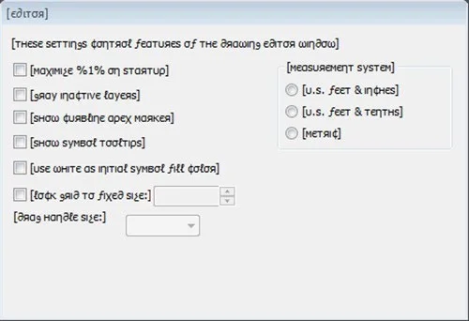
Тестирование локализации. Метод псевдо-локализации (Pseudo-localization)
2 подхода: когда у нас есть локаль и когда её нету
2й вариант тоже имеет место на жизнь и будет крайне полезен, когда интернационализация вашего продукта только завершилась и у вас ещё нету новой локали. В данном случае нам очень поможет техника псевдо-локализации (Pseudo-localization approach). В рамках этого подхода вам нужно подготовить псевдо-локаль (сделать это может и сам тестировщик, не имеющий знаний нужного языка), используя любой другой язык и добавить в файлы необходимые вам данные, например спец. символы определенного языка.

Slide 19
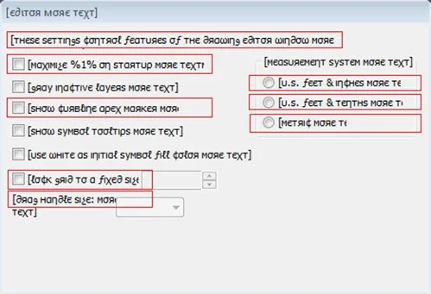
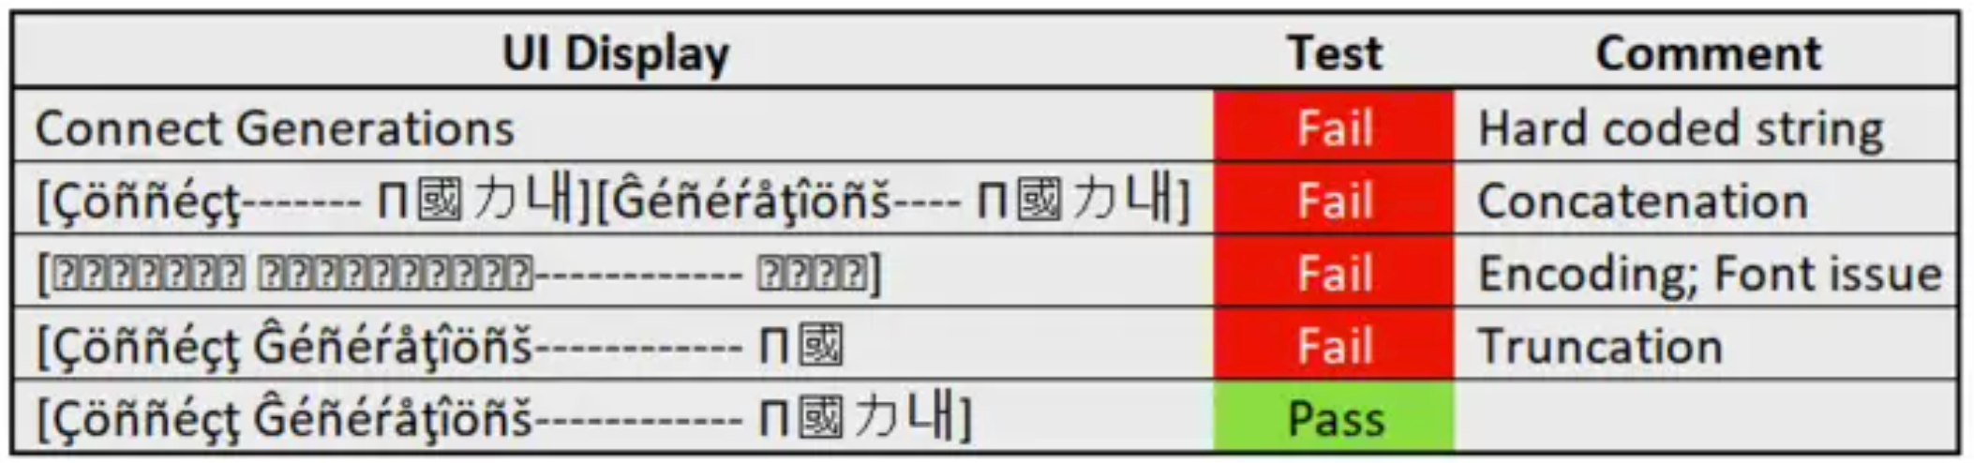
А вот как это же приложение выглядит после подгрузки псевдо-локали с использованием всех подходов, описанных выше:
В принципе, вы без труда сможете обнаружить здесь целый ряд проблем, которые нужно обдумать и решить.
Собирая всё вышесказанное вместе, ниже вы можете найти скриншот, на котором изображено то, что без труда может выявить псевдо-локализация:

Slide 20
С Чек-листом Вы ознакомитесь самостоятельно тезисно изложу на что обращать внимание
Календари
Форматирование дат
Форматирование времени
Первый день недели
Форматирование чисел (разделитесь для тысяч, разделитесь дробной части, отображение отрицательных чисел, отличие чисел от их десятичного аналога, группировка чисел, местоположение символа процента (%), нумерованные списки, форматирование значений валюты, значение температуры, системы мер)
Буквенные и числовые значения
Алфавит/Шрифт
На game-dev проектах были случаи, когда возникали проблемы при игре людей с разными локалями, например English и French. В этих случаях игра, в лучшем случае теряла соединение с сервером, в худшем — крашилась. В такой ситуации, в наихудшей ситуации у вас будет сразу 3 разных локали: у каждого игрока своя + локаль сервера, не совпадающая ни с одной из локалей игроков. Так что есть смысл проверить конект всех локалей со всеми методом тестирования всех пар.
Ориентация текста Сортировка строк
Формат адреса

Slide 21
Формат адреса(Адрес — это, пожалуй, самая нестандартная часть для проверки. Здесь стоит быть максимально внимательным и проявлять гибкость при проверке данных. Учитывайте то, что нет универсального порядка записи адреса.)
Формат телефонных номеров
Размеры листов бумаги.
Как вы видите, тестирование интернационализации и локализации — это интересное и комплексное занятие, на которое должно уделяться приличное время. I18N и L10N — очень важные аспекты современных приложений для запуска на глобальном рынке! Локализация не заключается в простом переводе текста с одного языка на другой. При этом заниматься тестированием интернационализации и локализации могут не только соответствующие команды, но и QA инженеры, которые никак не связаны с ними, так как многие аспекты можно проверить без (глубокого) знания языка локали!

Slide 22
Перед сборкой приложения для выпуска убедитесь, что вы отключили ведение журнала и отключили параметр отладки.
отключить ведение журнала, удалив вызовы методов журнала в исходных файлах
-отключить отладку, удалив атрибут android: debuggable из тега <application> в файле манифеста или установить для атрибута android: debuggable значение false в файле манифеста
-удалить все файлы журналов или файлы статических тестов, созданные в вашем проекте
-удалить все вызовы трассировки Debug, которые добавлены в свой код, такие как вызовы методов startMethodTracing () и stopMethodTracing ().
- убедитесь, что вы отключили отладку для своего приложения при использовании WebView для отображения платного контента или при использовании интерфейсов JavaScript, поскольку отладка позволяет пользователям вводить сценарии и извлекать контент с помощью Chrome DevTools. Чтобы отключить отладку, используйте метод WebView.setWebContentsDebuggingEnabled ().

Slide 23
Очистите каталоги вашего проекта
Очистите свой проект и убедитесь, что он соответствует структуре каталогов, описанной в Android Projects. Если оставить в проекте ненужные или потерянные файлы, это может помешать компиляции приложения и привести к тому, что оно будет вести себя непредсказуемо. Как минимум, вы должны выполнить следующие задачи по очистке:
Просмотрите содержимое каталогов jni /, lib / и src /.
Каталог jni / должен содержать только исходные файлы, связанные с Android NDK, например файлы .c, .cpp, .h и .mk.
справочно (Java Native Interface (JNI) — стандартный механизм для запуска кода под управлением виртуальной машины Java (JVM), который написан на языках C/C++ или Ассемблере и скомпонован в виде динамических библиотек; позволяет не использовать статическое связывание. Это даёт возможность вызова функции C/C++ из программы на Java, и наоборот. Более ранние интерфейсы, в отличие от JNI, не удовлетворяли условию двоичной совместимости.)
Каталог lib / должен содержать только файлы сторонних библиотек или файлы частных библиотек, включая предварительно созданные общие и статические библиотеки (например, файлы .so). Проверьте каталог lib / на наличие тестовых библиотек и удалите их, если они больше не используются вашим приложением.
Каталог src / должен содержать только исходные файлы для вашего приложения (файлы .java и .aidl). В каталоге src / не должно быть файлов .jar.
Проверьте свой проект на наличие частных или проприетарных файлов данных, которые ваше приложение не использует, и удалите их. Например, найдите в каталоге res / вашего проекта старые файлы для рисования, файлы макетов и файлы значений, которые вы больше не используете, и удалите их.
Просмотрите содержимое каталога assets / и каталога res / raw / на предмет необработанных файлов ресурсов и статических файлов, которые необходимо обновить или удалить перед выпуском.

Slide 24
Проверьте и обновите манифест и настройки сборки Gradle
Убедитесь, что следующие элементы манифеста и файлов сборки установлены правильно:
элемент <uses-permission>
Вы должны указать только те разрешения, которые актуальны и необходимы для вашего приложения.
android: icon и android: label атрибуты
Вы должны указать значения для этих атрибутов, которые находятся в элементе <application>.
Атрибуты android: versionCode и android: versionName.
Мы рекомендуем вам указать значения для этих атрибутов, которые находятся в элементе <manifest>. Для получения дополнительной информации
Решить проблемы совместимости
Android предоставляет несколько инструментов и методов, позволяющих сделать ваше приложение совместимым с широким спектром устройств.
Добавить поддержку конфигурации с несколькими экранами
Убедитесь, что вы соответствуете лучшим методам поддержки нескольких экранов. Поддерживая несколько конфигураций экрана, вы можете создать приложение, которое будет правильно работать и хорошо выглядеть на экранах любого размера, поддерживаемого Android.
.
.

Slide 25
Обновить URL-адреса для серверов и сервисов
Если ваше приложение обращается к удаленным серверам или службам, убедитесь, что вы используете рабочий URL-адрес или путь для сервера или службы, а не тестовый URL-адрес или путь.
Сборка для выпуска
После завершения настройки приложения вы можете встроить его в готовый к выпуску APK-файл, который будет подписан и оптимизирован.
Вы можете использовать систему сборки Gradle, интегрированную с Android Studio, для создания готового к выпуску APK-файла, который подписан вашим закрытым ключом и оптимизирован. Чтобы узнать, как настраивать и запускать сборки из Android Studio, см. Сборка и запуск из Android Studio.
В процессе сборки предполагается, что у вас есть сертификат и закрытый ключ, подходящий для подписи вашего приложения. Если у вас нет подходящего сертификата и закрытого ключа, Android Studio может помочь вам сгенерировать его.
JDK включает инструменты для подписи файла APK (Keytool и Jarsigner); Android SDK включает инструменты для компиляции и оптимизации файла APK. Если вы используете Android Studio или систему сборки Gradle из командной строки, вы можете автоматизировать весь процесс сборки.

Slide 26
Тестирование вашего приложения на выпуск
Тестирование окончательной версии вашего приложения помогает убедиться, что ваше приложение работает должным образом в реальных условиях устройства и сети. В идеале вы должны протестировать свое приложение по крайней мере на одном устройстве размером с телефонную трубку и на одном устройстве размером с планшет, чтобы убедиться, что элементы пользовательского интерфейса имеют правильный размер, а производительность вашего приложения и эффективность батареи являются приемлемыми.
Внутреннее тестирование позволяет быстро распространить приложение среди 100 тестировщиков для первичной проверки качества. Рекомендуем провести его, прежде чем выпускать версии для закрытого или открытого тестирования. При необходимости можно запустить внутреннее тестирование одновременно с закрытым или открытым для разных версий приложения.
Закрытое тестирование позволяет проверить предварительный выпуск на более широкой выборке тестировщиков и собрать более конкретные отзывы. После того как вы протестируете приложение в небольшой группе сотрудников или доверенных пользователей, можно выпускать версию для открытого тестирования. На странице закрытого тестирования альфа-версия будет доступна как исходная закрытая. При необходимости можно создать дополнительные закрытые версии и присвоить им названия.
При тестировании опубликованного ранее приложения обновление его закрытой версии получат только тестировщики.
Открытое тестирование позволяет проверить тестовую версию приложения в большой группе пользователей и опубликовать ее в Google Play. Любые пользователи могут присоединяться к открытому тестированию и отправлять вам личные отзывы. Прежде чем выбрать этот вариант, убедитесь, что ваше приложение и его страница готовы к публикации.

Slide 27
Настройте таргетинг на недавний уровень API.
Google Play требует, чтобы новые приложения должны быть ориентированы как минимум на Android 9.0 (уровень API 28), а обновления приложений были ориентированы как минимум на Android 9.0, начиная с 1 ноября 2019 года.
Когда вы загружаете APK, он должен соответствовать требованиям целевого уровня API Google Play. Новые приложения и обновления приложений (кроме Wear OS) должны быть ориентированы на Android 10 (уровень API 29) или выше.
Начиная с августа 2021 года новые приложения должны будут:
Публиковаться в формате Android App Bundle.
Используйте Play Asset Delivery или Play Feature Delivery, чтобы предоставлять ресурсы или функции, размер загрузки которых превышает 150 МБ. Файлы расширения (OBB) больше не будут поддерживаться для новых приложений.
Задайте уровень API 30 (Android 11) или выше и настройте его с учетом поведенческих изменений.
Начиная с ноября 2021 года, обновления приложений будут требоваться для целевого уровня API 30 или выше и для корректировки поведенческих изменений в Android 11.
Протестируйте свое приложение
После того, как вы обновите уровень API и функции вашего приложения соответствующим образом, вам следует протестировать некоторые основные варианты использования.

Slide 28
Планируйте одновременные выпуски. Выпуск вашего приложения на нескольких платформах и устройствах максимизирует вашу рекламную деятельность и количество установок, поэтому заранее включите это в свои планы разработки. Если вы не можете запустить свое приложение на всех платформах одновременно, попросите контактные данные пользователей и сообщите им, когда ваше приложение будет готово.
Создайте свой набор приложений для Android. Когда вы будете готовы сделать свое приложение доступным для пользователей, либо для тестирования, либо в качестве конечного продукта, создайте пакет Android App Bundle в Android Studio. Google Play будет использовать ваш набор приложений для создания, подписания и обслуживания оптимизированных APK-файлов для каждого устройства пользователя, что приведет к уменьшению размера приложения для загрузки и установки.
Проверьте отчеты перед запуском. Когда вы загружаете Android App Bundle на закрытую или открытую версию, вы получите отчет о предварительном запуске. С помощью этого отчета вы можете выявить проблемы, обнаруженные после автоматического тестирования вашего приложения на широком спектре реальных устройств под управлением различных версий Android.
Определите рейтинг содержимого вашего приложения. Предоставление соответствующего рейтинга вашему приложению является требованием Политики программы для разработчиков, но это также гарантирует, что ваше приложение увидит правильная возрастная аудитория.

Slide 29
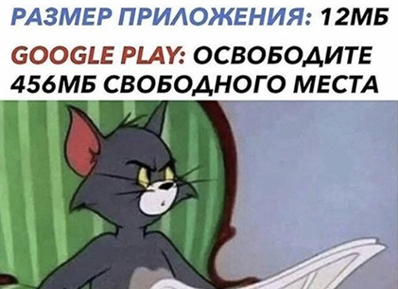
Если вы выпускаете обновление приложения, используйте поэтапное развертывание, чтобы выпускать обновление для все большего числа пользователей. Это позволяет вам остановить обновление, если вы обнаружите проблему, так что вы можете ограничить количество пользователей, которых она затрагивает.
Сообщите Play Store, для каких версий Android и размеров экрана устройства предназначено ваше приложение.
Проверьте отчеты перед запуском. Когда вы загружаете Android App Bundle на закрытую или открытую версию, вы получите отчет о предварительном запуске. С помощью этого отчета вы можете выявить проблемы, обнаруженные после автоматического тестирования вашего приложения на широком спектре реальных устройств под управлением различных версий Android.
Установите цену вашего приложения и страны распространения. Определив модель монетизации, настройте приложение как бесплатное или платное и выберите страны, в которых оно будет распространяться.
Woohoo
Да прибудет с вами сила опубликовать приложение с первого раза!

